Slide 1
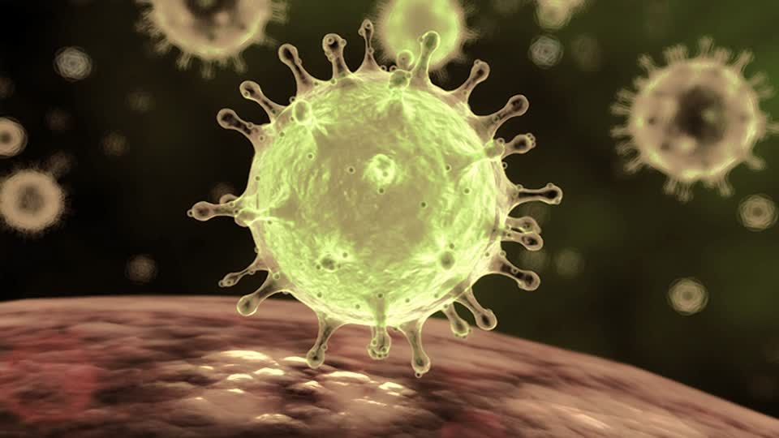
Профилактика, диагностика и лечение новой коронавирусной инфекции (2019-nCoV)
ГБУЗ Торжокская ЦРБ
2020 г.

Slide 2
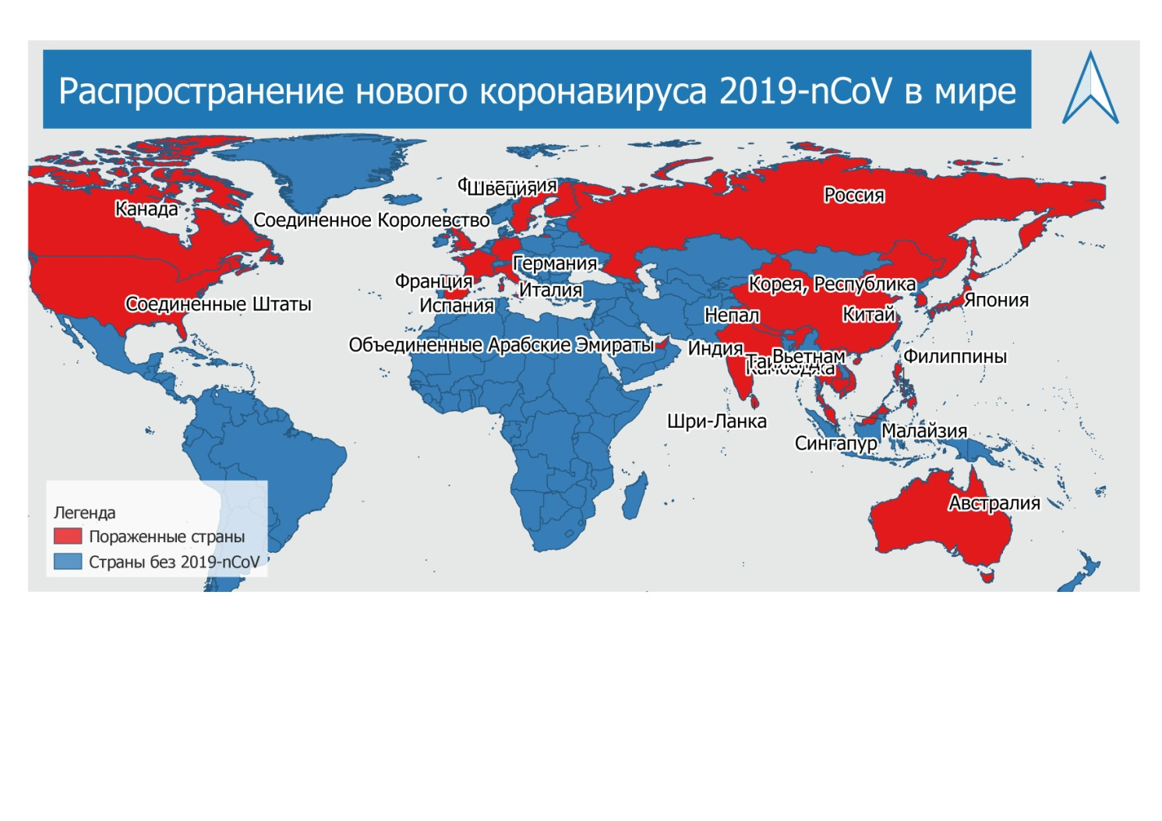
Страны с подтверждёнными случаями заболевания (на 16.03.2020г)

Slide 3


Slide 4
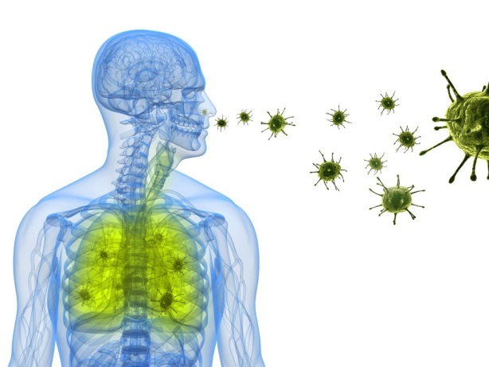
ЭПИДЕМИОЛОГИЧЕСКАЯ ХАРАКТЕРИСТИКА
Факторы передачи:
воздух
пищевые продукты и предметы обихода,
контаминированные 2019-nCoV
Пути передачи:
воздушно-капельный (при кашле, чихании, разговоре),
воздушно-пылевой
контактный

Slide 5
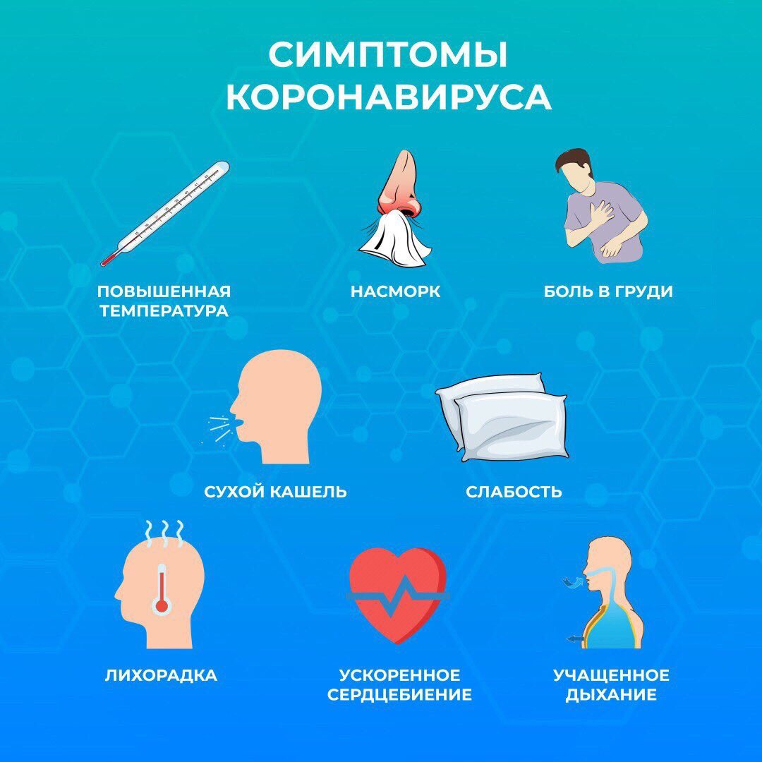

Slide 6
ДИАГНОСТИКА КОРОНАВИРУСНОЙ ИНФЕКЦИИ
Диагноз устанавливается на основании
клинического обследования, данных эпидемиологического анамнеза и результатов лабораторных исследований.
Подробная оценка всех жалоб, анамнеза заболевания, эпидемиологического анамнеза.
Физикальное обследование, обязательно включающее:
  оценку видимых слизистых оболочек верхних дыхательных путей,
  аускультацию и перкуссию легких,
  пальпацию лимфатических узлов,
  исследование органов брюшной полости с определением размеров печени и селезенки,
  термометрию,
  с установлением степени тяжести состояния больного.

Slide 7
  Специфическая профилактика новой коронавирусной инфекции
В настоящее время средства специфической профилактики новой коронавирусной инфекции находятся в стадии разработки.

Slide 8


Slide 9


Slide 10
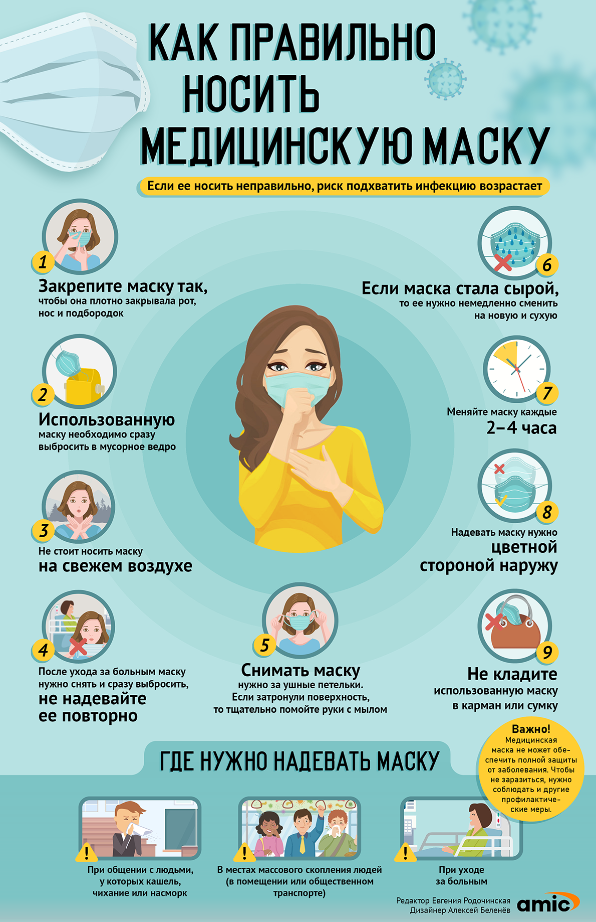

Slide 11


Slide 12


Slide 13


Slide 14


Slide 15


Slide 16


Slide 17


Slide 18


Slide 19
Принимаемые меры в Российской Федерации:
В целях недопущения распространения случаев заболеваний, вызванных новым коронавирусом, Роспотребнадзор рекомендует соблюдать следующие меры предосторожности:
при планировании зарубежных поездок уточнять эпидемиологическую ситуацию;
воздержаться от заграничных поездок до стабилизации ситуации;
при нахождении на территории стран, где зафиксированы случаи заражения:
не посещать рынки, где продаются животные, а также воздержаться от посещения культурно-массовых мероприятий с большим скоплением людей;
использовать индивидуальные средства защиты органов дыхания (маски);
мыть руки после посещения мест массового скопления людей и перед приемом пищи;
при первых признаках заболевания, обращаться за медицинской помощью в лечебные организации, не допускать самолечения;
при обращении за медицинской помощью на территории Российской Федерации информировать медицинский персонал о времени и месте пребывания.
https://www.rospotrebnadzor.ru/about/info/news/news_details.php?ELEMENT_ID=13536

Slide 20


Slide 21
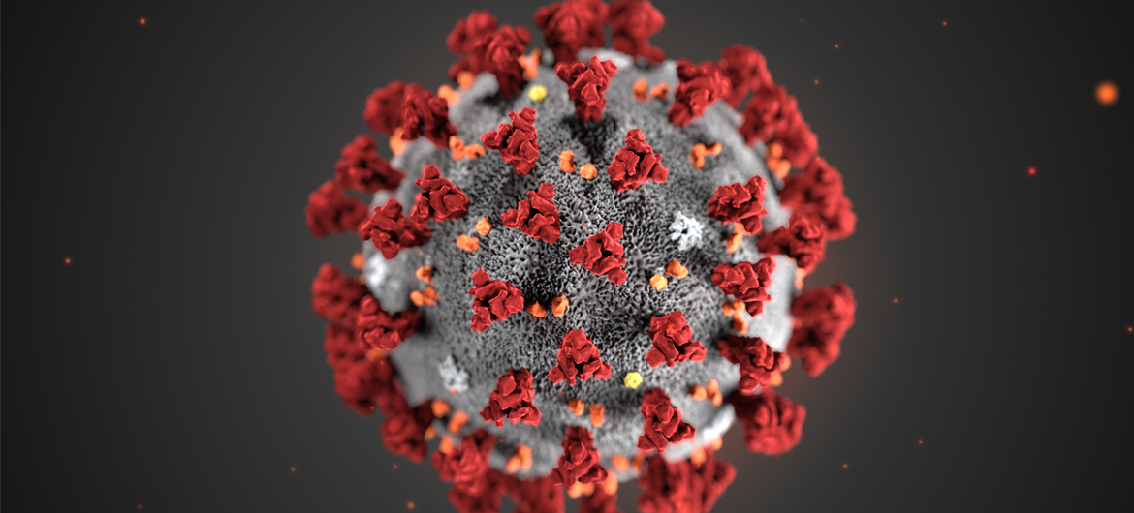
Спасибо за внимание

